Slide 1
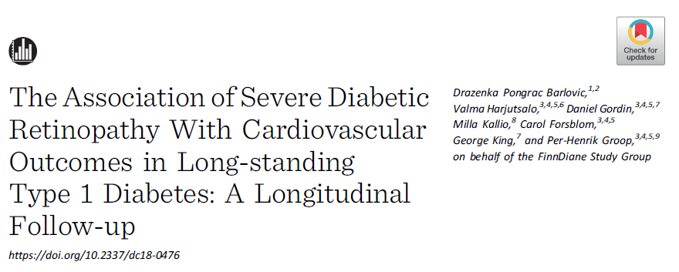
Notes:
Artigo publicado no jornal Diabetes Care em setembro/2018

Slide 2
CONTEXTO
DRC
RD
Importante preditor
DCV
Principal causa de morte no DM1
Notes:
A DVC é a principal causa de mortalidade em pacientes com DM1 de longa data.
A DRC é reconhecidamente um importante preditor de DCV. Entretanto, a associação isolada da RD, que é outra doença microvascular prevalente, com a DCV não é bem estabelecida.

Slide 3
CONTEXTO
Estudos prévios investigaram associação
X
Não conseguiram dissecar o papel da RD de outros fatores de risco bem estabelecidos, como DRC.
OBS: Estudo recente Joslin 50-year Medalist sugeriu que RDP, sem DRC, aumentou risco de DCV.
Microcirculação da retina
Doença macrovascular
Notes:
Estudos previos mostraram associação entre microvasculatura retinal e doença macrovascular, entretanto, a maioria não conseguiu demonstrar..

Slide 4
OBJETIVO
Avaliar se a RDS sozinha, independente da DRC, tem impacto no risco para DCV (considerando seus diferentes subtipos) em indivíduos com mais de 30 anos de DM1.

Slide 5
MÉTODOS
Este estudo é parte do estudo Finnish Diabetic Nephropathy (FinnDiane) → identificar FR para complicações no DM1.
Coleta de dados iniciou em 1997 e hoje envolve :
5 hospitais universitários
16 hospitais centrais
hospitais regionais
centros de atenção primária
Notes:
Este estudo é parte do estudo FinnDiane , ainda em andamento, cujo objetivo é identficar...

Slide 6
MÉTODOS
1.689 indivíduos preencheram o critério de inclusão:
Ter mais de 30 anos de diagnóstico de DM1 e possuir informações completas sobre estado renal e retina.

Slide 7
MÉTODOS
Controle *
n= 4.016
Coorte
n= 1689
Correspondentes para:
Sexo
Idade
Local de residência ao diagnóstico DM1
* Pessoas sem DM, selecionados a partir do Population Register Center
Notes:
2 a 3 indivíduos controles para cada participante da coorte foi selecionado a partir da..
Os indivíduos eram correspondentes para sexo..

Slide 8
MÉTODOS
Participantes foram distribuídos em 4 grupos de acordo com a presença de RDS e DRC:
DRC +
RDS +
DRC –
RDS +
DRC +
RDS -
DRC –
RDS -

Slide 9
ANÁLISE ESTATÍSTICA
O acompanhamento dos eventos DCV começou em 1997 e era finalizado na presença de DCV, morte ou ao fim de 2015.
Para essa análise, eventos DCV prévios foram excluídos.
Foram escolhidas variáveis para se avaliar associação com DCV:
duração diabetes
tabagismo
relação TG/HDL
WHR
HAS
sexo
hospitalização por hipoglicemia
A1C
Idade de diagnóstico DM

Slide 10
CONCEITOS
DM diagnosticado < 40 anos de idade associado a
insulina permanente iniciada no 1° ano após diag.
PA sistólica >= 140 ou diastólica >= 90 mmhg
(média de 2 medidas) ou uso de anti-HAS
Prévio ou atual de no mínimo 1 cigarro/dia por
pelo menos 1 ano.
DM 1
HAS
Tabagismo

Slide 11
CONCEITOS
TFG < 60mL/min (CKD-EPI)
Tx excreção de albumina (TEA) OU urina 24h.
Normoalbuminúria: TEA < 20mcg/min ou < 30mg/24h
Microalbuminúria: TEA >= 20 e < 200 mcg/min ou
>= 30 e < 300mg/24h
Macroalbuminúria: TEA >= 200 mcg/min ou >= 300mg/24h
DRC
Albuminúria
Notes:
Adicionalmente a TFG, também foi determinado o status de albuminúria

Slide 12
CONCEITOS
Retinopatia diabética severa
História prévia de fotocoagulação a laser
Notes:
RDS foi definida a partr da historia de inicio de ..

Slide 13
CONCEITOS
Desfechos DCV:
Finnish Care Register for Health Care: casos não fatais
Death Register: casos fatais
DCV:
DAC : IAM ou revascularização
AVE: isquêmico ou hemorrágico
DAP: amputação mmii não traumática ou revascularização
Notes:
Os dados foram coletados no..
DCV foi definida como..
Amputação em qualquer nivel

Slide 14
RESULTADOS
Durante 12.872 pessoas-anos de seguimento, ocorreram 416 eventos DVC.
A mediana foi 9,5 anos de seguimento.

Slide 15
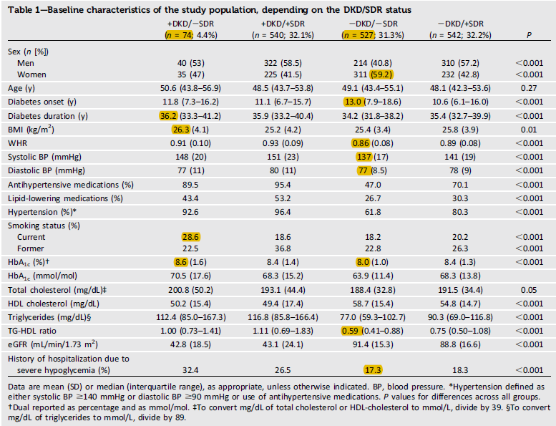

Slide 16
RESULTADOS
Os mais significativos preditores de risco DCV foram:
Duração do DM
Idade de inicio do DM
A1C
Pressão arterial
Dislipidemia
História de hipoglicemia
Queda da TFG

Slide 17
RESULTADOS
1.90 [1,13-3,17] p<0,05
RDS sozinha risco 1.50 [1.09-2.07] p<0,05
DAC
DAP
AVE
OBS: O risco de AVEi foi o dobro na presença de RDS , porém, após ajustado para fatores de risco tradicionais a associação não foi mais significativa.

Slide 18
RESULTADOS
Comparado com pacientes DRC-/RDS-, o risco DCV geral e DAC foi 2-3 vezes maior a presença de DRC.
Também foi 2-5 vezes maior para AVE e DAP na presença de DRC.

Slide 19
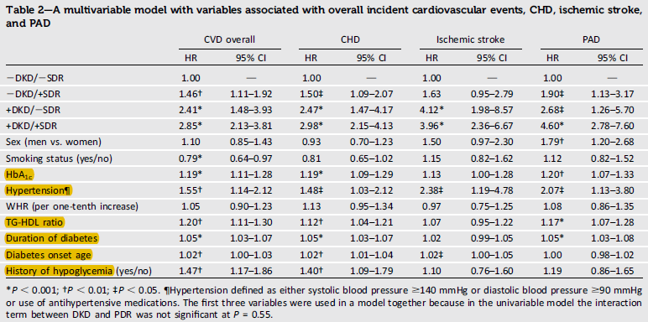

Slide 20
RESULTADOS
Na análise univariável , a RDS foi preditor de eventos DCV em pacientes sem DRC (HR 1.61 [95% IC 1.23-2.10]).
O risco de DCV foi significativamente maior em pacientes com DRC concomitante.

Slide 21
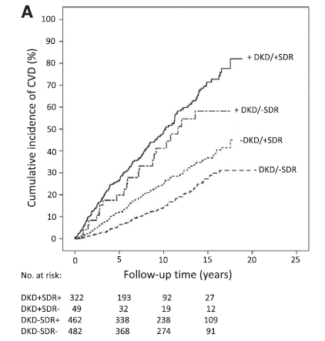
71,5%
58,2%
36,8%
27,3%

Slide 22
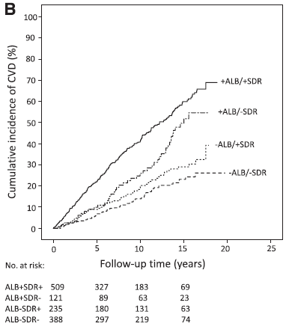
59,9%
49,6%
29%
23,2%
Notes:
Na ausencia de albuminuria, que esta relacionado a função renal..

Slide 23
RESULTADOS
Pacientes DRC-/RDS- tinham desde baseline risco 4x maior de eventos DCV do que grupo controle (sem DM) até a idade de 70 anos.
Curiosamente, após essa idade a incidência foi semelhante ao grupo controle.
No grupo DRC-/RDS+ o risco DCV permaneceu maior após 70 anos.

Slide 24
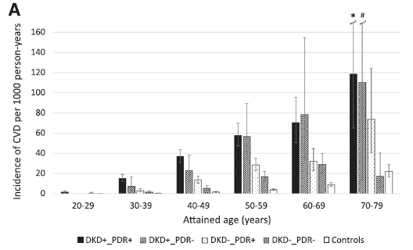

Slide 25
CONCLUSÃO
RDS sozinha, sem DRC concomitante, aumento o risco de doença macrovascular, independente de fatores de risco tradicionais.
O risco é ainda maior na presença de DRC.

Slide 26
CONCLUSÃO
O papel da RDS como FR independente para DCV é sustentado pelos dados que usaram albuminúria como marcador de DRC.
Isso é relevante pois a albuminúria é um marcador conhecido para DCV.

Slide 27
CONCLUSÃO
Os achados tem impacto na prática clínica por enfatizar a importância do screening para RD em pacientes DM1.
O estudo confirma dados prévios de que a doença micro e macrovascular então interconectadas.

Slide 28
CONCLUSÃO
O estudo Wisconsin mostrou pacientes com RD tinham risco maior de mortalidade DCV, DAC e AVC → o risco no entanto não foi independente da DRC.
Coorte Pittsburgh mostrou associação diâmetro arteriolar da retina e DAC , ajustes foram feitos para FR tradicionais, mas não para DRC.

Slide 29
CONCLUSÃO
Neste estudo foi observado efeito significativo e independente da RDS na incidência de DCV geral e também para DAC e DAP em pacientes sem DRC.
Uma possível razão para essa discrepância pode ser a longa duração de DM incluída neste estudo.
O longo período de DM pode ter efeito protetor contra glicotoxicidade renal.

Slide 30
CONCLUSÃO
Curiosamente não foi encontrado associação entre RDS e AVEi em pacientes sem DRC.
Como a microvasculatura da retina compartilha características embriológicas e anatômicas com a vasculatura cerebral, era espera alterações compatíveis entre ambas.
Possível explicação seria a duração do DM refletindo mudanças de FR vascular em diferentes estágios da doença.

Slide 31
CONCLUSÃO
Pontos fortes do estudo: grande número de participantes, coleta de dados em todos os níveis de atenção à saúde, longo tempo de DM e longo tempo de seguimento.
Limitações: Grupo DRC+/RDS- pequeno, apresentado dados apenas de RD severa.

